Slide 1
Introduction à Python
1

Slide 2
Sommaire
Pourquoi apprendre à programmation ?
Pourquoi Python ?
L’interpréteur
L’IDLE
Mise en route

Slide 3
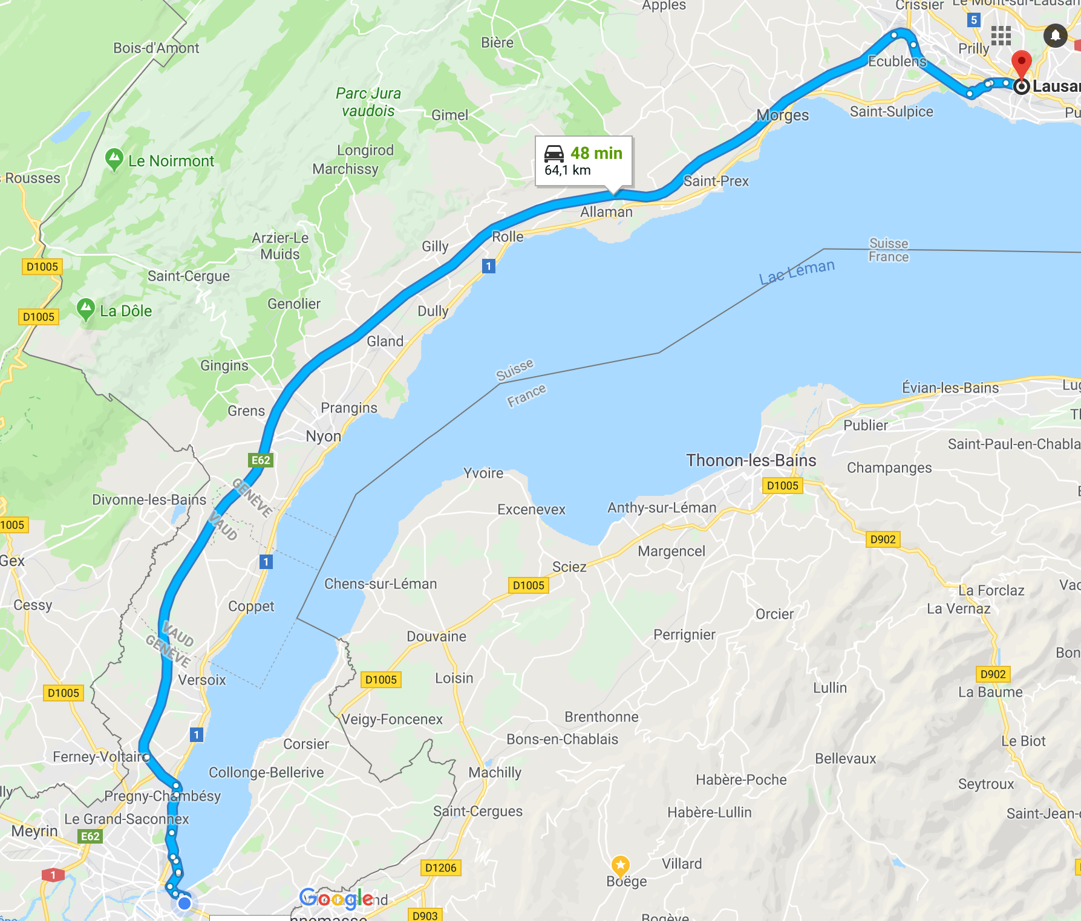
Pourquoi apprendre à programmer ?
La programmation informatique permet de faire réaliser des actions à une machine
Problème
Programme informatique
Résultat
Aller de Genève à Lausanne
Programme informatique
Itinéraire

Slide 4
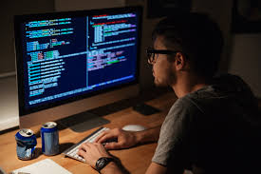
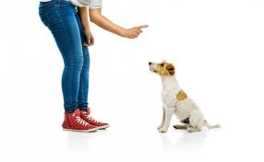
Comment programmer ?
Gràce à un language de programmation
Assis !

Slide 5
Pourquoi Python ?
Langage facile à apprendre : concis et clair
Syntaxe très proche d’un notation algorithmique
Très utilisé dans le monde professionnel
Langage à usage général, multi-plateforme, open-source…
1991 création de Python par Guido van Rossum (Pays-bas)
Actuellement Python 3.7.4

Slide 6
L’interpréteur
Traduction du code source : compilateur ou interpréteur
Good morning
Bonjour
Code source
Interpréteur
Résultat

Slide 7
Interpréteur et IDLE pour Python
Interpréteur Python (www.python.org/downloads)
IDLE (Integrated DeveLopment Environment) = Editeur de programmation
Editeur de code
Lien avec l’interpréteur
Débugger
=> PyCharm

Slide 8
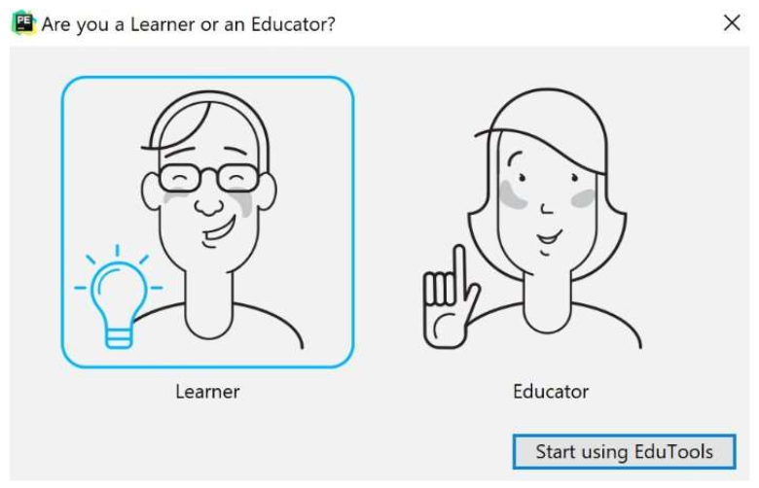
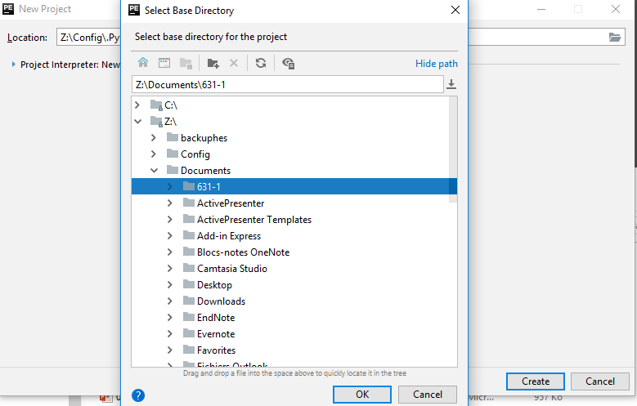
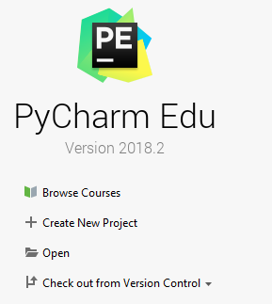
Mise en route de PyCharm
Choisir le profil « Learner »
Créer un nouveau projet

Slide 9
Mise en route de PyCharm
Créer l’arborescence
Projet « 631-1» sur Z:/documents
1 package par cours et par TP
1 fichier par exercice de cours et par question de TP

